Slide 1
Filtragem Espacial
  É baseado na aplicação de máscaras na imagem.
  Filtro Linear
  Filtro Não Linear

Slide 2
Máscaras
Pequena matriz em 2-D na qual os valores dos coeficientes determinam a natureza do processo de filtragem
A aplicação da máscara com centro na posição (x,y) sendo x a linha e y a coluna, consiste na substituição do valor do pixel na posição (x,y) por um novo valor, o qual depende dos valores dos pixels vizinhos e do peso da máscara

Slide 3
Máscaras
Geralmente a operação equivale a uma média ponderada dos pixels da vizinhança
Cada vizinho tem um peso associado, que multiplica a intensidade
A matriz também é chamada de kernel

Slide 4
Filtro Linear
Suavizam ou realçam detalhes da imagem e minimizam efeitos de ruído
Consiste na multiplicação de cada pixel no ponto (x,y) por um coeficiente e somar os resultados para obter a resposta a cada ponto determinado

Slide 5
Filtro Linear
Independente do tipo de filtro linear sendo usado, a técnica básica é a soma do produto entre os coeficientes da máscara e as intensidades dos pixels sob a máscara em uma dada posição na imagem.
Considerando uma máscara 3 x 3 e denotando os níveis de cinza dos pixels sob a máscara como z₁, z₂, z₃, ..,z₈, z₉, sabendo que a máscara está centrada no pixel z₅ da imagem, a resposta é:
R = w₁z₁ + w₂z₂+...+w₉z₉

Slide 6
Filtro Linear (Tipos)‏
Filtro Passa-Baixa (Suavização): Atenuam ou eliminam os componentes de alta frequência, deixando as frequências baixas intocadas
Reduzem os detalhes da imagem
São usados para suavizar imagens e reduzir ruídos, sendo empregados em etapas de pré-processamento para remover detalhes pequenos da imagem e fechar lacunas em linhas ou curvas

Slide 7
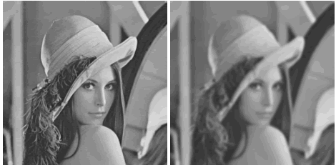
Filtro Linear (Tipos)‏
Imagem original Imagem filtrada
(passa baixa)

Slide 8
Filtro Linear (Tipos)‏
Filtro Passa-Alta (Realce de arestas): As componentes de alta frequência caracterizam arestas ou outros detalhes que ocorrem na imagem
Atenuam ou eliminam os componentes de baixa frequência enquanto preserva as componentes de baixa frequência
Produzem um aumento no controle e nitidez da imagem

Slide 9
Filtro Linear (Tipos)‏
Realce de arestas - filtro básico (passa-alta)‏
O principal objetivo é realçar detalhes finos da imagem ou detalhes que tenham sido borrados.
Para definir o filtro de realce de arestas básico a forma da resposta impulso necessário para implementar um filtro espacial passa-alta indica que a máscara possui valores positivos no centro e negativos na periferia.

Slide 10
Filtro Linear (Tipos)‏
Note que nesta máscara o somatório é zero o que define valores nulos nas regiões homogêneas e valores mais elevados próximos aos seus contornos.

Slide 11
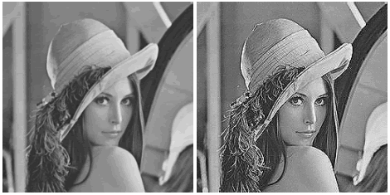
Filtro Linear (Tipos)‏
Imagem original Imagem filtrada
(passa alta)‏

Slide 12
Filtro Linear (Tipos)‏
Filtro Passa-Banda: Removem determinadas regiões selecionadas entre altas e baixas frequências
Este filtro é mais usado em técnicas de restauração de imagens e raramente para realce

Slide 13
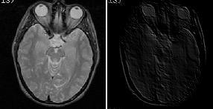
Filtro Linear (Tipos)‏
Imagem original Imagem filtrada
(passa banda)‏

Slide 14
Filtro Não Linear
Este método é particularmente efetivo quando a imagem apresenta padrão de ruído com fortes componentes de ponto e se deseja preservar arestas

